Slide 1
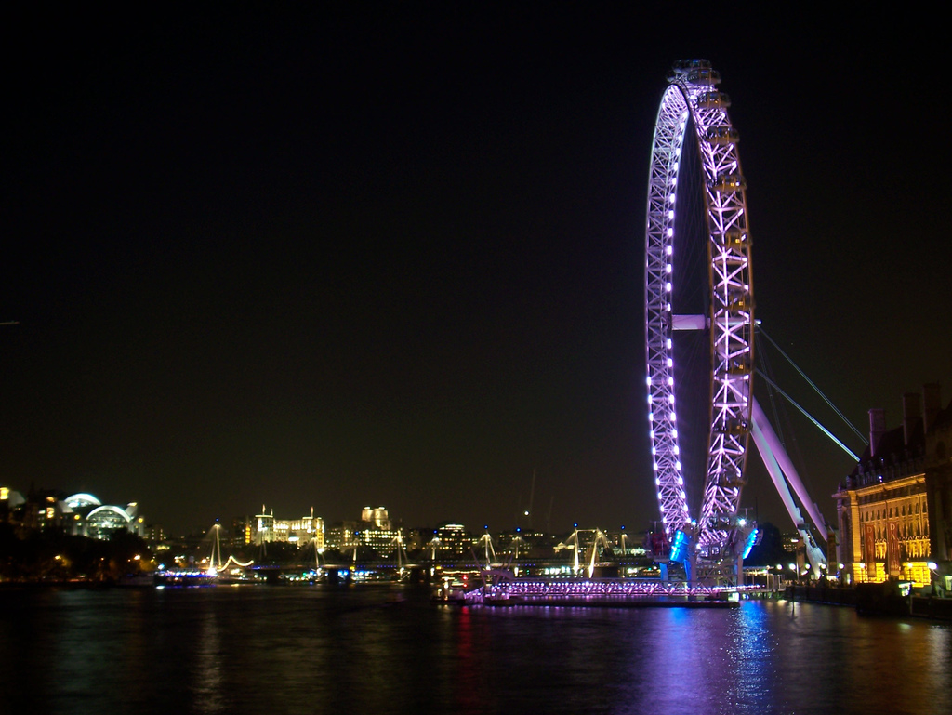
olhoneles.org
Maior visibilidade e acessibilidade aos gastos com verba indenizatória
gustavo@noronha.eti.br
http://www.flickr.com/photos/adrianoaurelio/1484535127/

Slide 2
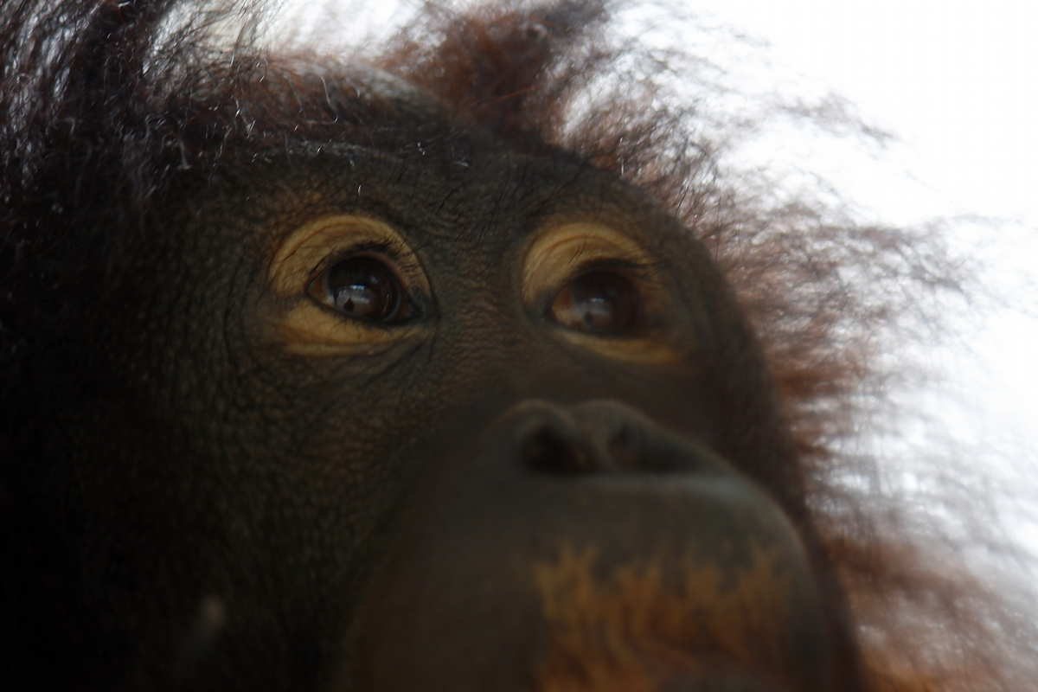
Motivação inicial:
Critério razoavelmente objetivo pra
desempatar meus candidatos a candidatos
http://www.flickr.com/photos/doug88888/3511163614/

Slide 3
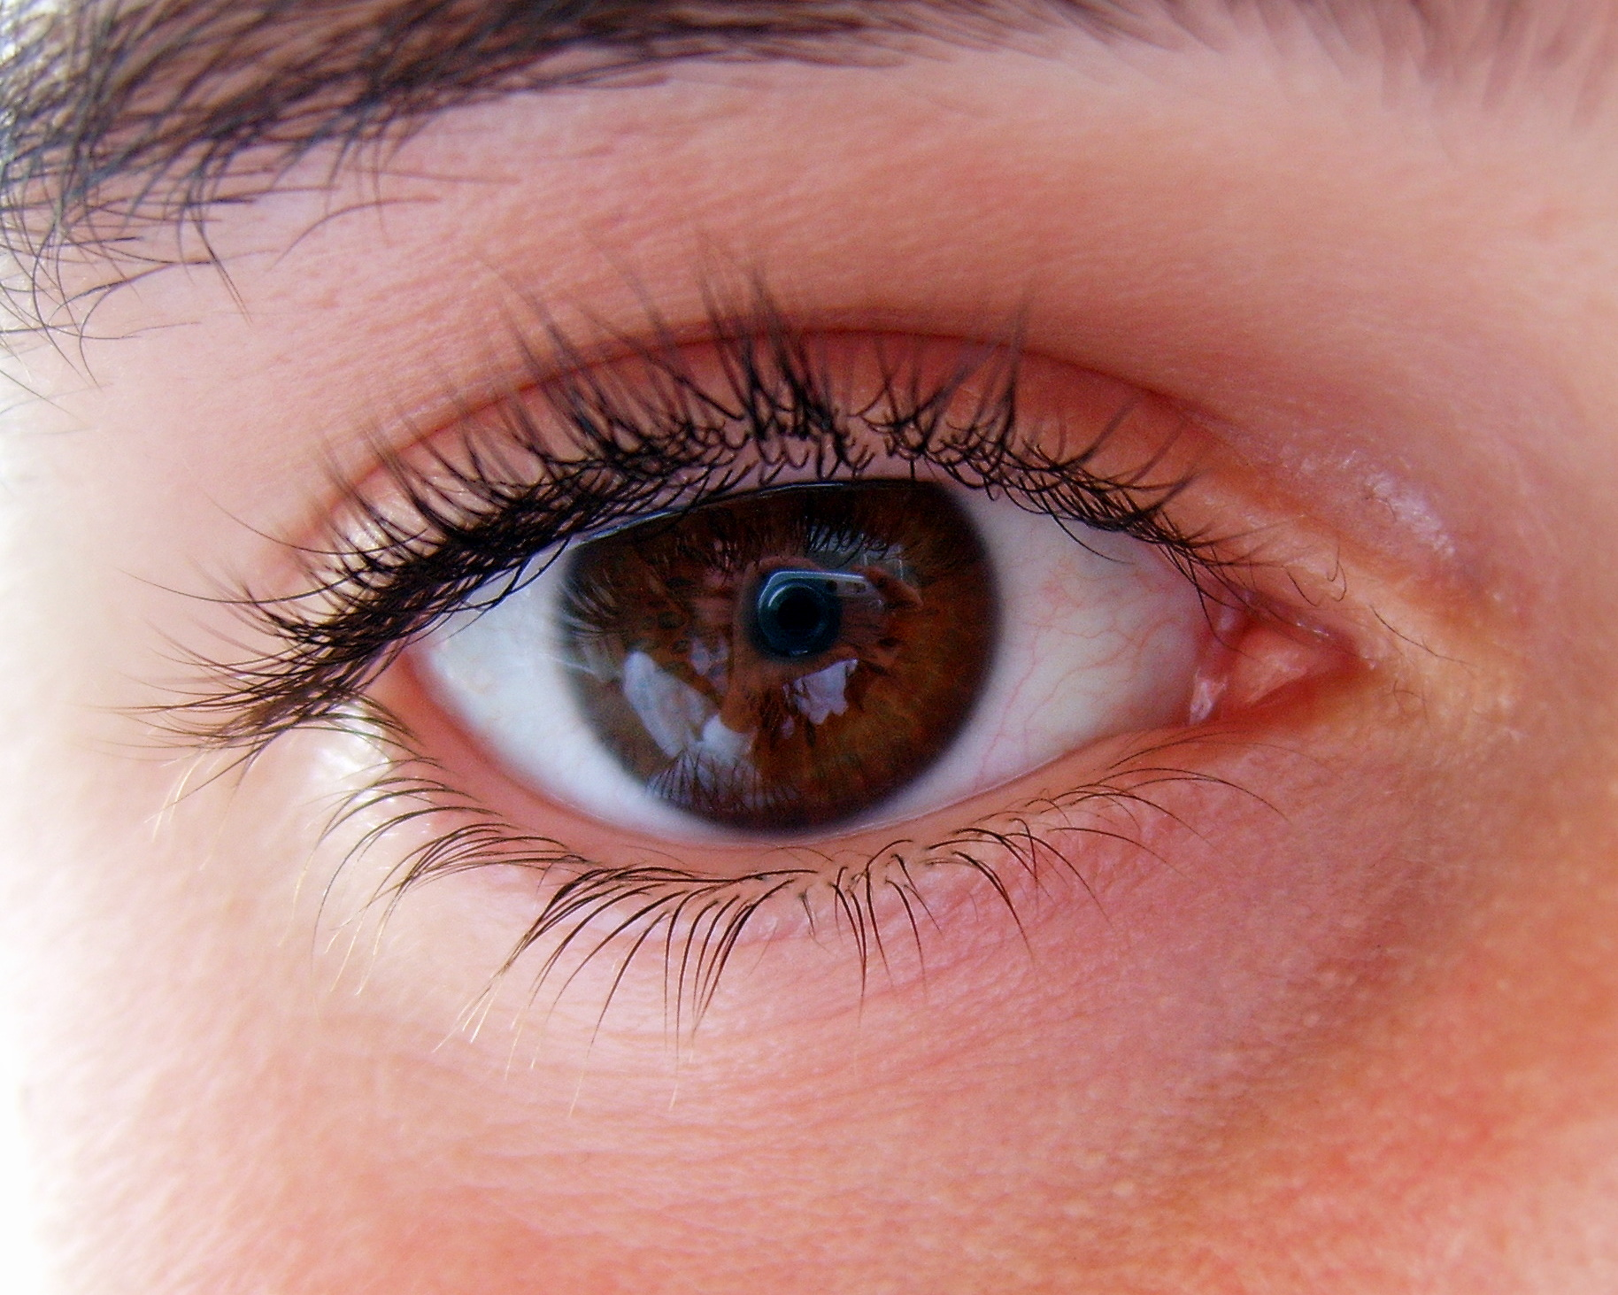
Verba indenizatória
Reembolso de dispêndios necessários para o exercício do mandato.
http://www.flickr.com/photos/orangeacid/234358923/
Notes:
Eu queria dar um overview de como a verba indenizatória passou a ser uma fixture nas casas legislativas – com a redução dos salários absurdos de parlamentares no final da década de 90 e começo dos anos 2000 e a institucionalização dos gastos para o mandato, mas não acho boas fontes e não sei se comeria muito tempo (só tenho 15 minutos =P)

Slide 4

Na Assembléia Legislativa de Minas Gerais
R$ 20 mil / mês
Cumulativo
limitado ao ano
http://www.flickr.com/photos/vinothchandar/4466758824/

Slide 5
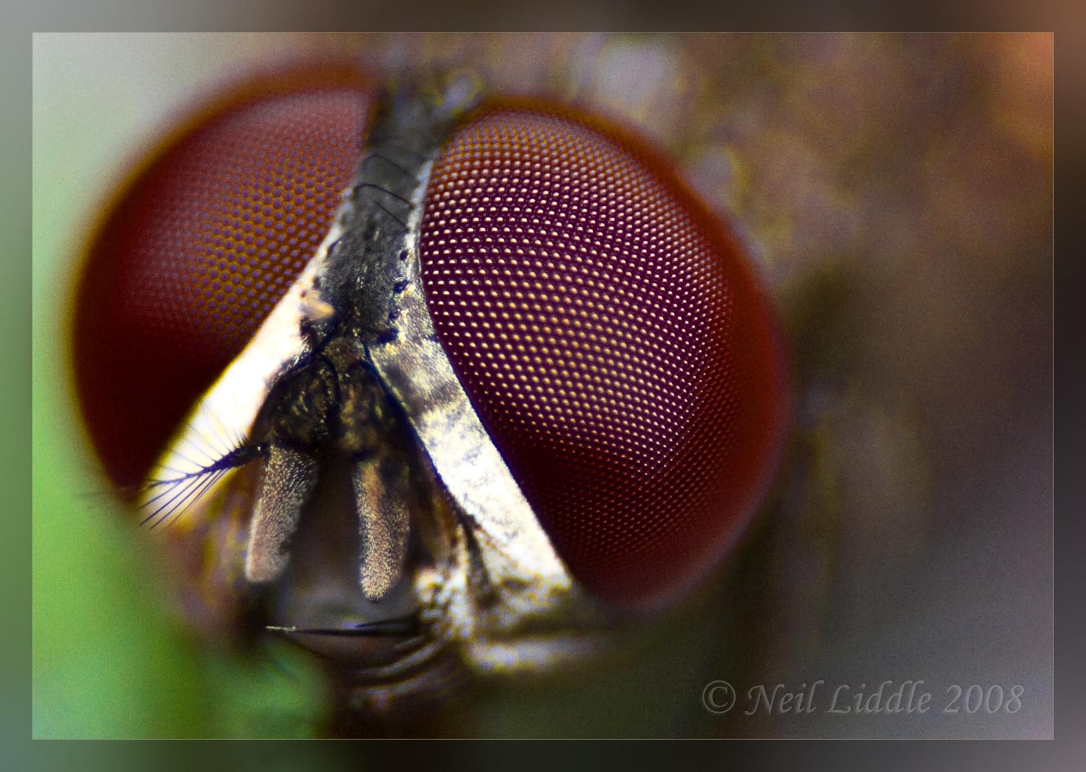
Problema:
granularidade
http://www.flickr.com/photos/neilspicys/2705536895/
Notes:
Explicar que os gastos ou estão gerais demais (totais por tipo) ou muito granulares – notas de um parlamentar específico, em um mês específico, num tipo específico de gasto, muito difícil ter visões mais gerais.

Slide 6
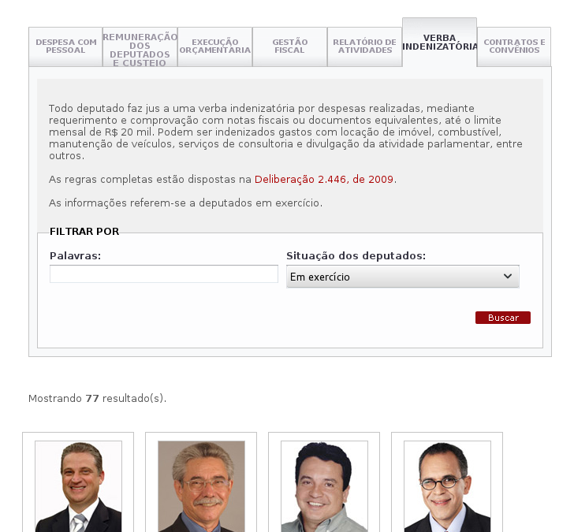
Notes:
Nessa página há uma lista de parlamentares e um filtro para os nomes deles.

Slide 7
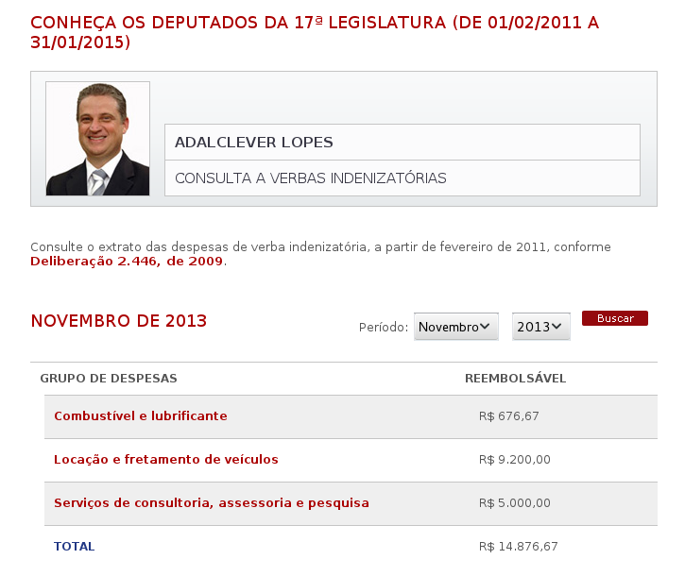
Notes:
Ao clicar no parlamentar, a página que se abre mostra as notas apresentadas no mês.

Slide 8
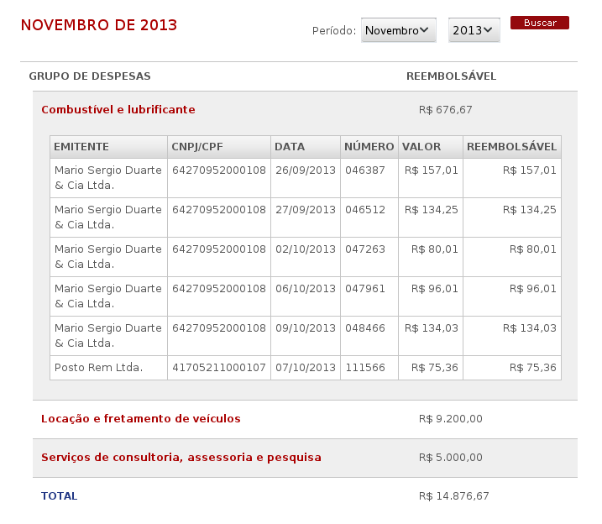
Notes:
É necessário clicar no tipo de gasto para ver as notas específicas.

Slide 9
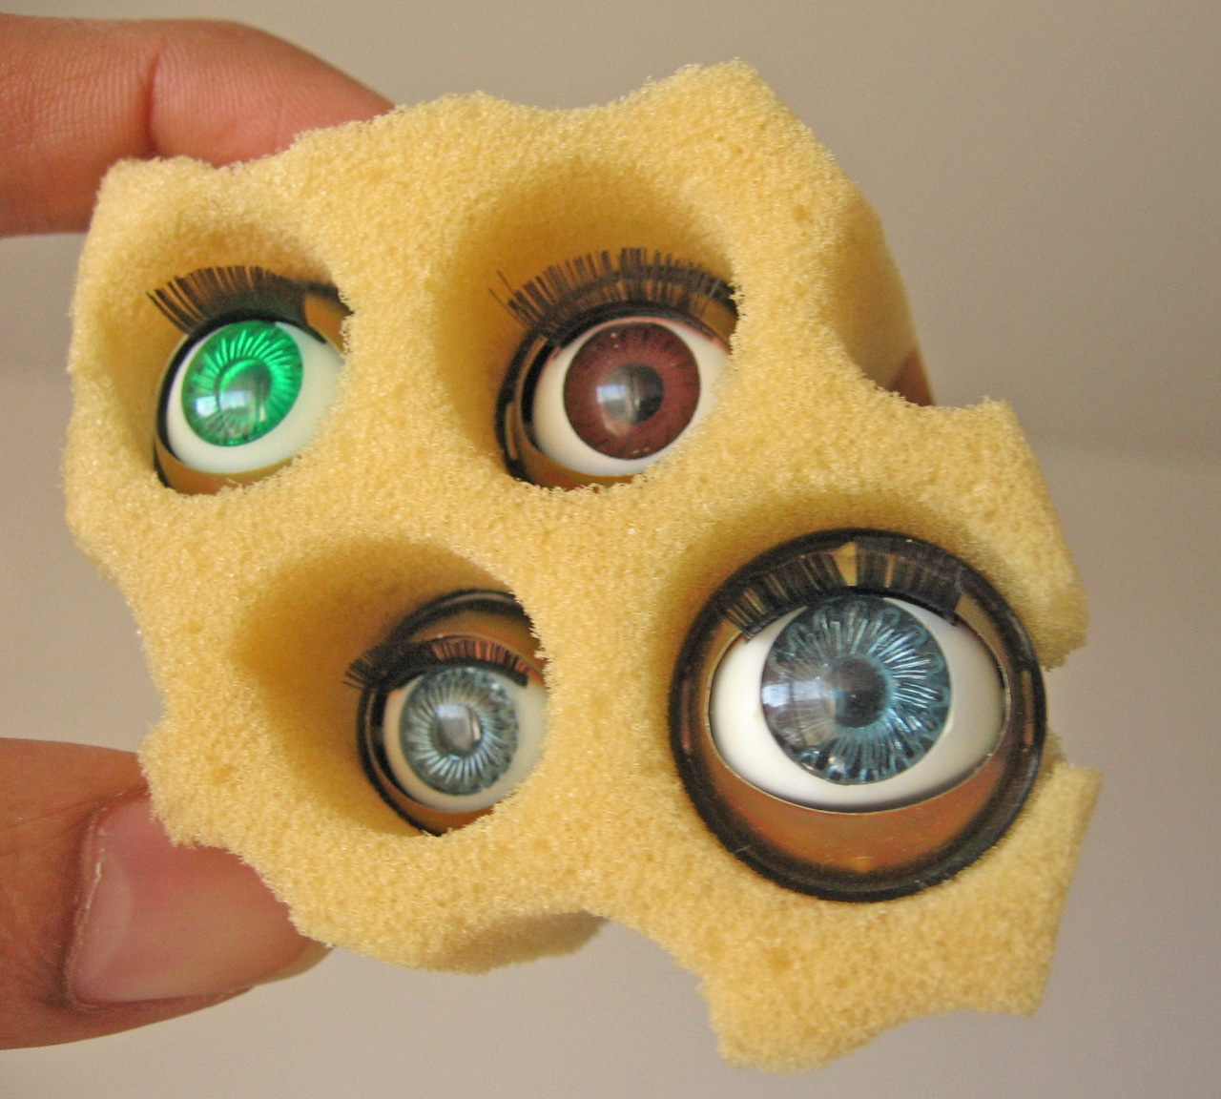
Solução: um robô que coleta os dados das páginas e coloca em um banco de dados.
http://www.flickr.com/photos/moriza/125556562/

Slide 10

Ideia de transformar o brinquedo em
um serviço comunitário.
Código livre (claro).
Perenidade: não é pra ser um
hack pontual, mas algo que se
torne ferramenta.
http://www.flickr.com/photos/harrystaab/3652619667/

Slide 11

Contribuidores:
Estêvão Samuel Procópio
Marcelo Jorge Vieira (metal)
http://www.flickr.com/photos/77682540@N00/2618400441/

Slide 12
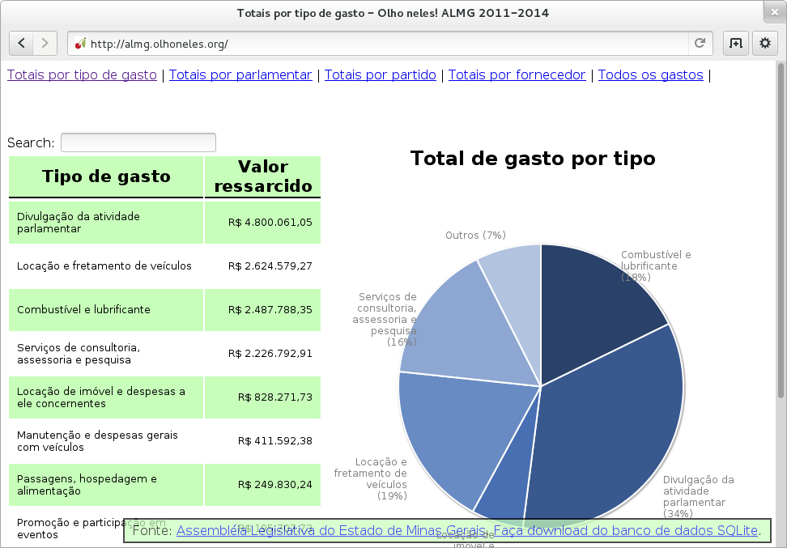

Slide 13
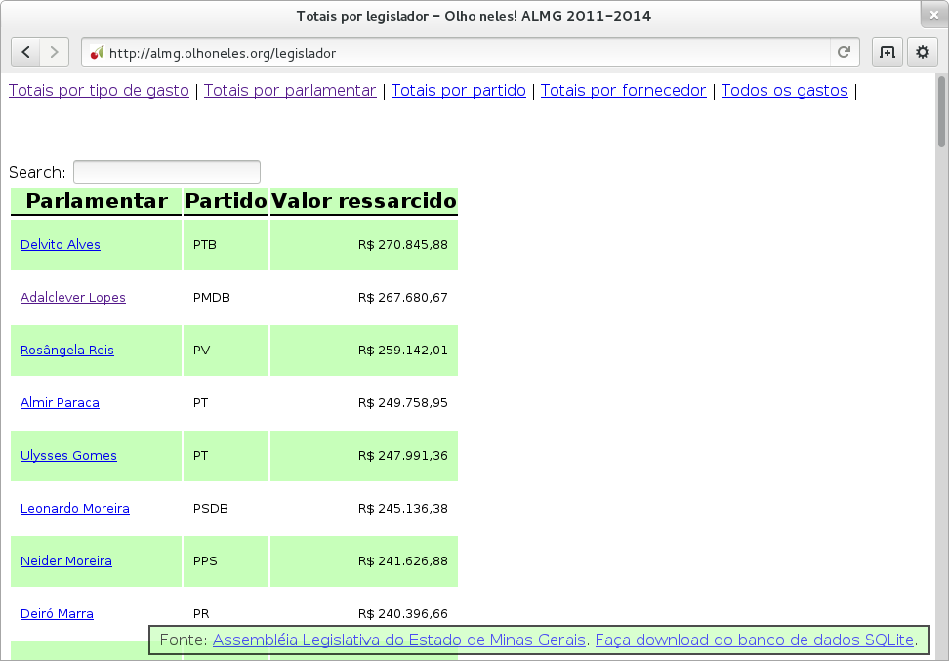

Slide 14
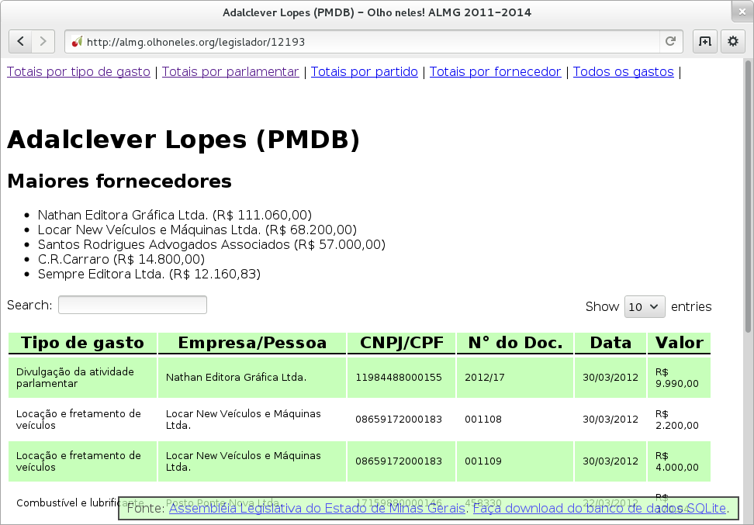

Slide 15
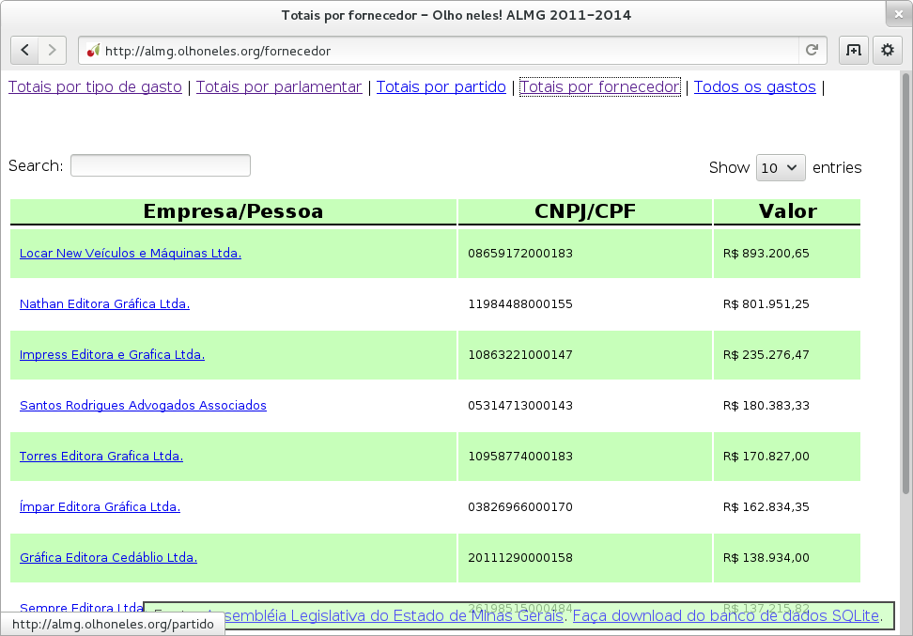

Slide 16
Nova versão
Todas as casas legislativas que conseguirmos
Dados de várias legislaturas
Visual mais bonito e organizado
Inteligência

Slide 17
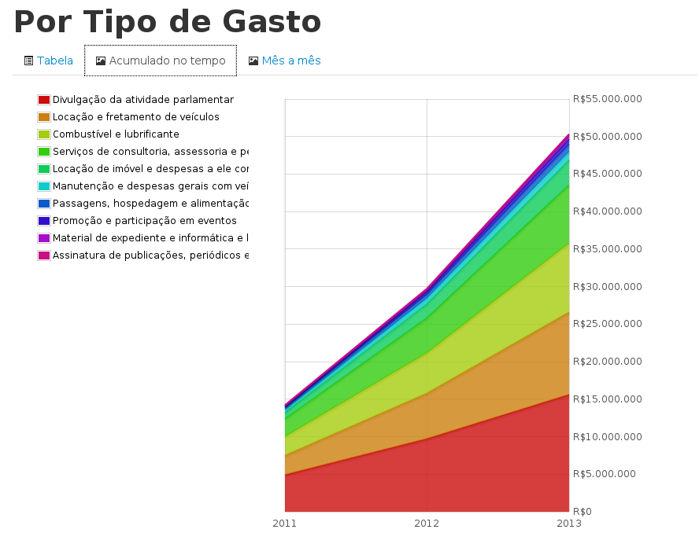

Slide 18
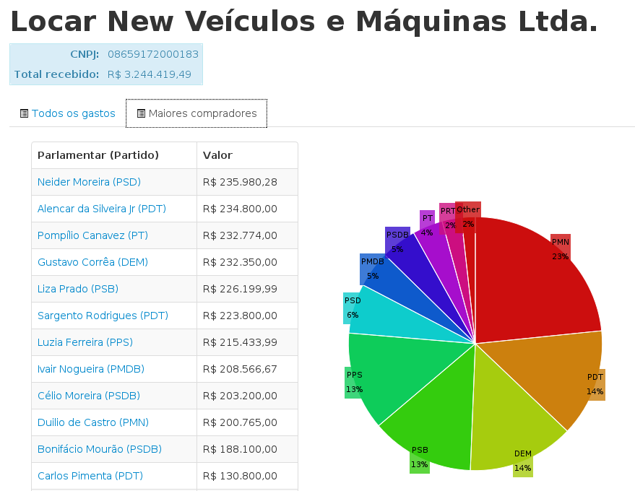

Slide 19
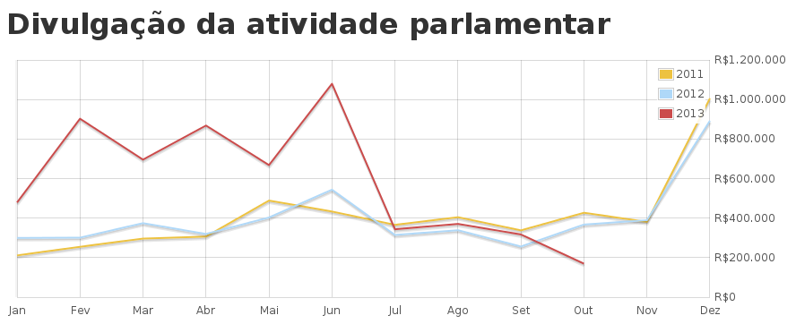

Slide 20
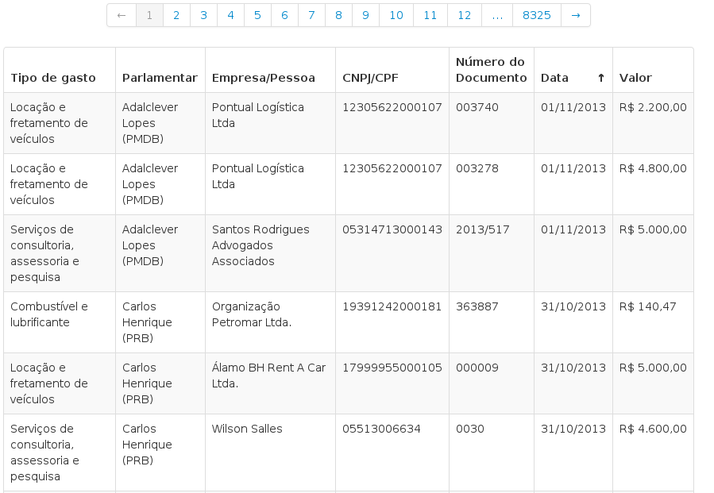

Slide 21
Lição aprendida:
Dado não é infomação.
Importante que dados crus estejam disponíveis, legíveis por programas para permitir análises e visualizações!

Slide 22
Boa notícia: ALMG disponibliza web service
Má notícia: falta de consistência e abrangência dos dados disponibilizados
Notes:
A abrangência tem a ver com informação que tive de que alguns dados da copa, por exemplo, não são encontrados ali.

Slide 23

Recepção
http://www.flickr.com/photos/kindofadraag/4112906752/

Slide 24
Muitos contatos de jornalistas
e estudantes de jornalismo
Perguntas sobre a legislação
Pedidos de ajuda na investigação
de legisladores específicos

Slide 25
“Não autorizei o uso de meu nome e CPF por este site .
Solicito imediatamente que retire o link do google e meu nome deste site , pois esta me causando constrangimento, pois sou usa pessoa honesta .
Não quero resolver isto juridicamente , apenas retire.”

Slide 26
“gentileza maiores dicas para entrar nos conteúdos... sou um pouco ruím em internet... tenho mto interesse em , inclusive, divulgar este "site"... é site, mesmo? grata,”
♥

Slide 27
Obrigado!
http://olhoneles.org/
gustavo@noronha.eti.br

